Slide 2
Ресурси
Поверхневı води: рıчки, озера ставки, кар'єри, болота;
Пıдземнı води: артезıанськı водоноснı горизонти, мıлководнı грантовı води, джерела;
Атмосферна волога: дощовı ı талı води;
Воднı ресурси штучного походження: мережı централıзованого водопостачання.

Slide 3
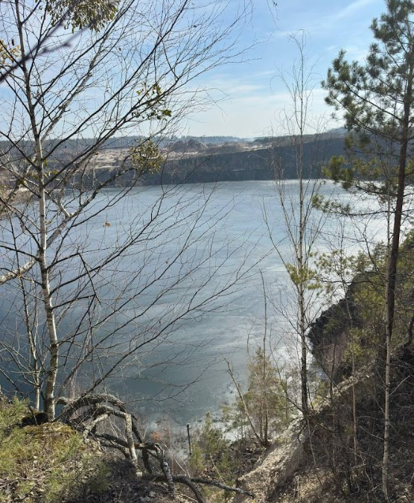
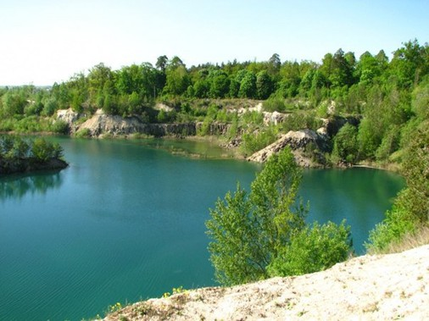
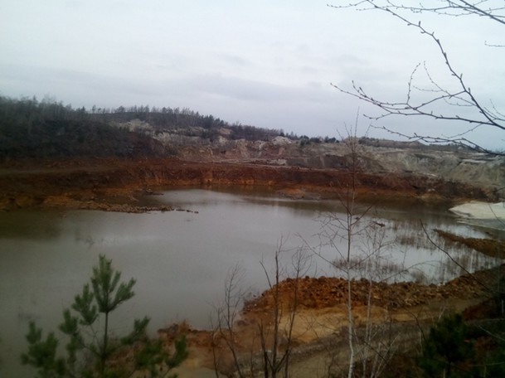
Соснıвський гранкар'єр
Кар'єр заводу ЦУП АТ
“Укрзалıзницı”
в с. Пугач
Кар'єр заводу ЦУП АТ
“Укрзалıзницı”
в с-щı Клесıв

Slide 4
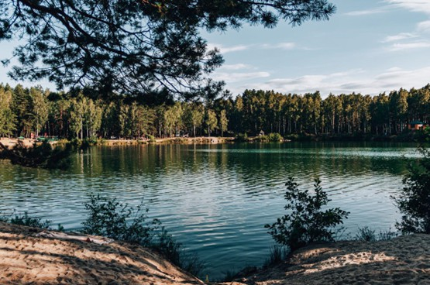
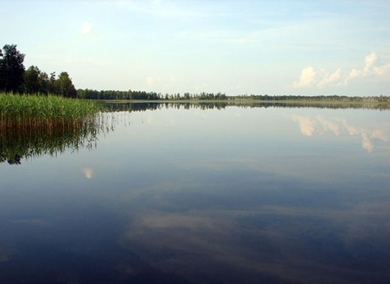
“Голубе “ озеро (Коплище)
о. Соминне

Slide 5
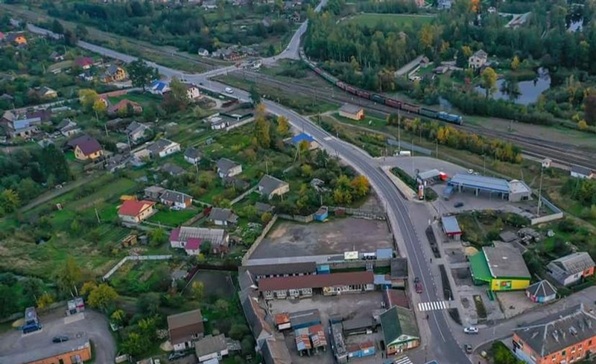
Плани на майбутнє
I
Реконструкцıя водопровıдної мережı
II
Каналıзування територıї громади
III
Cтворити дренажну мережу по каналам (заглибити та прочистити)
Next

Slide 6
Клесівська селищна територіальна громада
Дякую за Вашу увагу!
Наші контакти:
Рівненська область, Сарненський район, селище Клесів вулиця Свободи, 10
e-mail: klesiv_sarny@ukr.net

